Slide 1

PERULANGAN WHILE BAHASA PYTHON
Algoritma dan pemrograman 1
Oleh : azty acbarrifha nour, s.t., m.eng

Slide 2
Perulangan
Dalam merancang perulangan, setidaknya harus menegtahui 3 komponen:
Kondisi awal perulangan
Kondisi pada saat perulangan
Kondisi yang harus dipenuhi agar perulangan berhenti.

Slide 3
Pengertian Struktur Perulangan
Berikut format dasar struktur perulangan while dalam bahasa Python: start; while condition: # kode program yang akan diulang # kode program yang akan diulang increment Di bagian start biasanya berupa perintah inisialisasi variabel counter, misalnya i = 0.
Di bagian condition terdapat kondisi yang harus dipenuhi agar perulangan berjalan, misalnya i < 5.
Perintah increment di dalam block perulangan, di pakai untuk menaikkan nilai variabel counter, misalnya dengan perintah i = i +1.

Slide 4
Pengertian Struktur Perulangan
Perulangan For : Jumlah iterasinya jelas, sudah ditentukan batasnya
Perulangan While : Jumlah iterasi tidak tentu, berbeda-beda tergantung dari prosesnya
Berbeda dengan bahasa pemrograman turunan C (seperti C++, Java, PHP maupun JavaScript), di dalam Python tidak dikenal operator increment seperti i++ atau i--. Untuk menaikkan angka counter looping, kita bisa menggunakan perintah i = i +1 atau menggunakan operator assignment gabungan seperti i += 1.

Slide 5
Contoh Kode Program While
Berikut kode program perulangan While untuk menampilkan teks 'phyton' sebanyak 5 kali: i = 1 while i <= 5: print('phyton’) i += 1
Di baris 1 terdapat perintah untuk menginput angka 1 ke dalam variabel i. Nantinya, variabel i ini akan menjadi variabel counter yang dipakai untuk menentukan jumlah perulangan.
Proses perulangan di mulai di baris 2. Perintah while i <= 5 artinya, selama nilai variabel i kurang atau sama dengan 5, maka jalankan perulangan.
Di dalam blok perulangan terdapat perintah print(‘'phyton') di baris 3. Ini dipakai untuk menampilkan teks “'phyton' “. Kemudian di baris 4 terdapat perintah increment, yakni i += 1. Perintah tersebut merupakan penulisan singkat dari i = i + 1, yang berfungsi untuk menaikkan nilai variabel i sebanyak 1 angka dalam setiap perulangan.

Slide 6
Contoh Kode Program While
Perulangan while tadi akan di ulang sebanyak 5 kali, mulai dari i = 1, i = 2, i = 3, i = 4, hingga i = 5. Ketika nilai variabel counter i sudah mencapai 6, maka kondisi while i <= 5 tidak terpenuhi lagi (False), sehingga perulangan berhenti.
Hal yang harus diperhatikan adalah jangan lupa membuat perintah increment pada looping while. Hal ini dapat menyebabkan perulangan tanpa henti (infinity loop) karena kondisi akhir tidak akan pernah terpenuhi.
Berikut contohnya: i = 1 while i <= 5: print('phyton') Jika anda menjalankan kode program di atas, teks “'phyton'” akan ditampilkan terus menerus, tidak pernah selesai. Penyebabnya karena kondisi while i <= 5 akan selalu bernilai True.
Untuk menghentikan infinity loop, tekan kombinasi CTRL + C. dari dalam jendela hasil. Atau bisa juga dengan tutup paksa aplikasi IDLE Python. Jika pakai jupyter notebook tekan interrupt the kernel.

Slide 7
Contoh Kode Program While
Perhatikan penggunaan spasi dalam penulisan kode program, karena merupakan penanda blok perulangan.
Perhatikan kode program berikut:
i = 1
while i<=5:
print(‘phyton’)
i += 1
Hal ini terjadi karena perintah increment tidak berada di dalam blok Perulangan, tetapi berada setelah perulangan.
Infinity Loop
hasilnya

Slide 8
Contoh Perulangan While
Di dalam blok perulangan, kita juga bisa mengakses nilai dari variabel counter i: i = 1 while i <= 5: print('phyton', i) i += 1
Bagaimana dengan perulangan menurun? tidak masalah. Kita tinggal mengatur kondisi awal, kondisi akhir, serta proses decrement: i = 10 while i > 5: print('phyton', i) i -= 1
Di sini nilai awal variabel counter i adalah 10. Kondisi perulangan adalah while i > 5, artinya selama nilai variabel i di atas 5, jalankan perulangan. Dan karena kita ingin membuat perulangan menurun, maka dipakai perintah decrement i -= 1 atau sama dengan i = i - 1 yang akan mengurangi nilai variabel i sebanyak 1 angka dalam setiap iterasi.

Slide 9
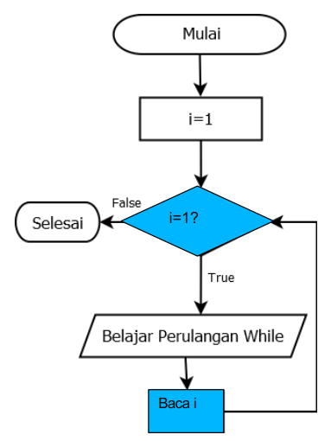
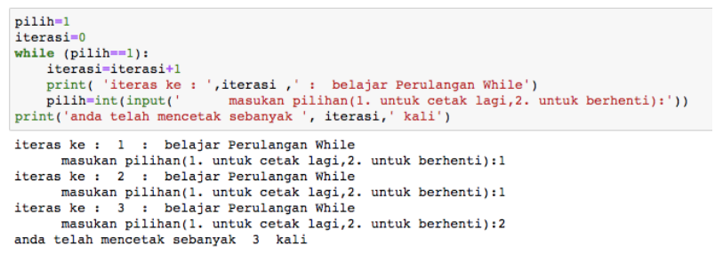
Contoh Kasus
Algoritma dari Flowchart:
Mulai
Inisialisasi nilai awal i=1
Cek kondisi apakah i=1, jika ya maka cetak output “belajar perulangan while”
Nilai i sebagai pilihan input (misal nilai 2 untuk berhenti, dan 1 untuk mencetak kembali)
Cek kondisi kembali apakah i=1, jika benar maka kembali ulangi langkah 3
Iterasi terus dilakukan hingga kondisi bernilai salah, input pada Langkah ke 4, dimasukkan nilai 2 atau selain 1

Slide 10
Mari Menebak
Bagaimana output dari kode program berikut :
i = 3 while i < 100: print(i) i = i + 3
Program di atas akan menampilkan deret angka dengan kelipatan 3. Angka yang tertampil dimulai dari angka 3 hingga angka 99.

Slide 11
Mari Menebak Lagi….
Bagaimanakah output dari kode program berikut:
i = 10 while i <= 5: print('phyton', i) i -= 1
Program di atas tidak menampilkan apa-apa, karena kondisi awal perulangan tidak terpenuhi.

Slide 12
Percobaan 1
jawab = 'ya' hitung = 0
while(True): hitung += 1 jawab = input('Ulang lagi tidak? ‘) if jawab == 'tidak’: break
print('total perulangan : ', hitung )

Slide 13
TUGAS
1. Buatlah program untuk menampilkan bilangan genap dari 2 sampai dengan N. Inputnya adalah N. contoh untuk input N= 10 , maka outputnya adalah : 2, 4 , 6 , 8 , 10
2. Buatlah program untuk menampilkan bilangan dengan urutan mundur dari N sampai 0. Inputnya adalah N. contoh untuk input = 5 , maka outputnya adalah : 5, 4, 3, 2, 1, 0

Slide 14
Terimakasih

